Slide 1
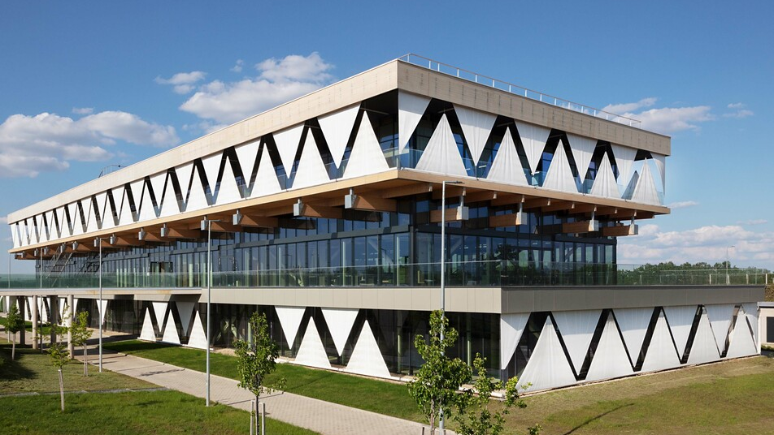
Tudományos és Innovációs Park címpályázat
Vezetői összefoglaló

Slide 2
Pályázatot benyújtó konzorcium
Konzorcium vezető | Debreceni Egyetem
Konzorciumi tag 1. | UD TUTI Tudományos, Technológiai és Innovációs Park Nonprofit Korlátolt Felelősségű Társaság
Konzorciumi tag 2. | UD Catapult Nonprofit Korlátolt Felelősségű Társaság
Konzorciumi tag 3. | UD Ventures Korlátolt Felelősségű Társaság

Slide 3
Vízió és misszió
A DE Science Park az innováció alapú gazdasági növekedés motorjává válik a szélesebb régióban, elősegítve nemzetközi és határon átnyúló tevékenységeivel a térség innovációs scoreboardon való előre lépését, felzárkózását az „innováció vezetői” vagy az „innováció követői” csoportjaihoz.
A Science Park átfogó célja, hogy elősegítse az egyetemi tudás hasznosítását valós társadalmi, környezeti hatás elérése, a fenntartható és hatékony megoldások bevezetése érdekében, a gazdasági szempontok egyidejű szem előtt tartásával.
Célunk, hogy az egyetemi kutatás-fejlesztési tevékenységére építően, egyetemi bázison létrejövő Science Park olyan fizikai- és munkakörülményeket biztosítson, illetve olyan szolgáltatásokat nyújtson, melyek hatékonyan támogatják a spin-off vállalkozások és egyetemi kapcsolódású vagy egyetem szolgáltatási körébe vont start-up vállalkozások megalapozását és fejlődését, az egyetemi és ipari kutatás-fejlesztési és innovációs együttműködések folyamatos elmélyülését, a régióban működő vállalkozások nyitottságának fokozását az innovációhoz való kapcsolódásra.
Emellett célunk kreatív teret, érdekfeszítő programokat, képzéseket, tehetséggondozó programokat, valamint közösségi és szabadidős szolgáltatásokat biztosítani az egyetemi polgárok, az ipari partnerek és a régió lakossága számára a kapcsolatok megerősítése és az ötletek megszületésének elősegítése és a jól-lét fokozása érdekében.

Slide 4
Előzmények
A Debreceni Egyetemen 25 éve zajlik az a szakmai és fizikai építkező munka, melynek eredményképp az innovációs ökoszisztéma fejlődik. A Debreceni Egyetemhez kapcsolódó Debreceni Agrár „Ipari Park” 2001-ben jött létre. A tudás alapú gazdaság megerősítése kezdetektől a tevekénységek középpontjában.
A Science Parkban tervezett funkciókhoz kapcsolódó jelenleg működő tevékenységek
Kooperatív doktori iskola – 11 doktori iskola, 29 vállalati partner, 38 kutatási projekt
Duális képzés, gyakorlati képzőhelyek – kiterjedt vállalati kapcsolódások
UD IMPACT program – scouting, proof of concept, üzleti tervezés, pre-inkubáció, validáció támogatása
Innovációs és vállalkozói szemléletformálás
Technológiatranszfer és kutatáshasznosítás
Fablab, makerspace működtetése
Vállalati együttműködések (pl. közös kutatások, mentorálás, KFI szolgáltatások)
Megvalósult, folyamatban lévő infrastrukturális fejlesztések
A Science Park elsődleges területe 70,3 ha és bővíthető.
Megnevezés | Helyrajzi szám | épület méret (nm) | Összeg (eFt) | Forrása
Innovációs Központ (átadva 2021) | 0204/05 | 5 200 | 4 200 000 | Modern városok program
Pilot Labor (átadás 2024) | 0204/36 | 2 142 | 5 300 000 | OP és saját forrás
Gyógyszeripar középüzem (üzembe helyezés 2025) | 0204/36 | 4 500 | 12 500 000 | OP +vállalat, saját forrás
Gyógyszerésztudományi Kar (átadás 2024) | 0204/36 | 2 000
Úthálózat, közművek (2002-2025) | összes hrsz | nem épület | 6 200 000 | pályázatok, saját forrás
Járműlabor (épülő, elkészül 2024) | 0181/8 | 2 500 | 4 400 000 | állami támogatás
Oltóanyaggyár (épül kb. 2028-ig) | 0204/37 | 20 000 | 55 000 000 | állami támogatás
Sport és Zene Társadalmi Innovációs Központ 1a ütem (2024) | 0181/8 | nem épület | 400 000 | Sport Tao és saját forrás
Sport és Zene Társadalmi Innovációs Központ 1b ütem (2024) | 0181/8 | 2 000 | 1 300 000 | Sport Tao és saját forrás
Forest Center (feltöltés, belső kialakítása folyamatban) | 10904/1 | 32 000 | 21 200 000 | állami támogatás, saját forrás, vállalati beruházás
Thyssenkrupp lengéscsillapító gyár (betelepült: 2019) | 0204/31 | n.a | n.a | vállalati beruházás
Deutsche Telekom SSC Központ (betelepült 2008) | 0204/38 | n.a | n.a | vállalati beruházás

Slide 5
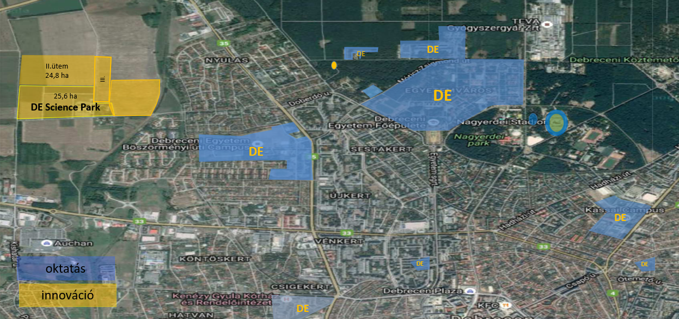
A Debreceni Egyetem oktatási és innovációs területei Debrecenben

Slide 6
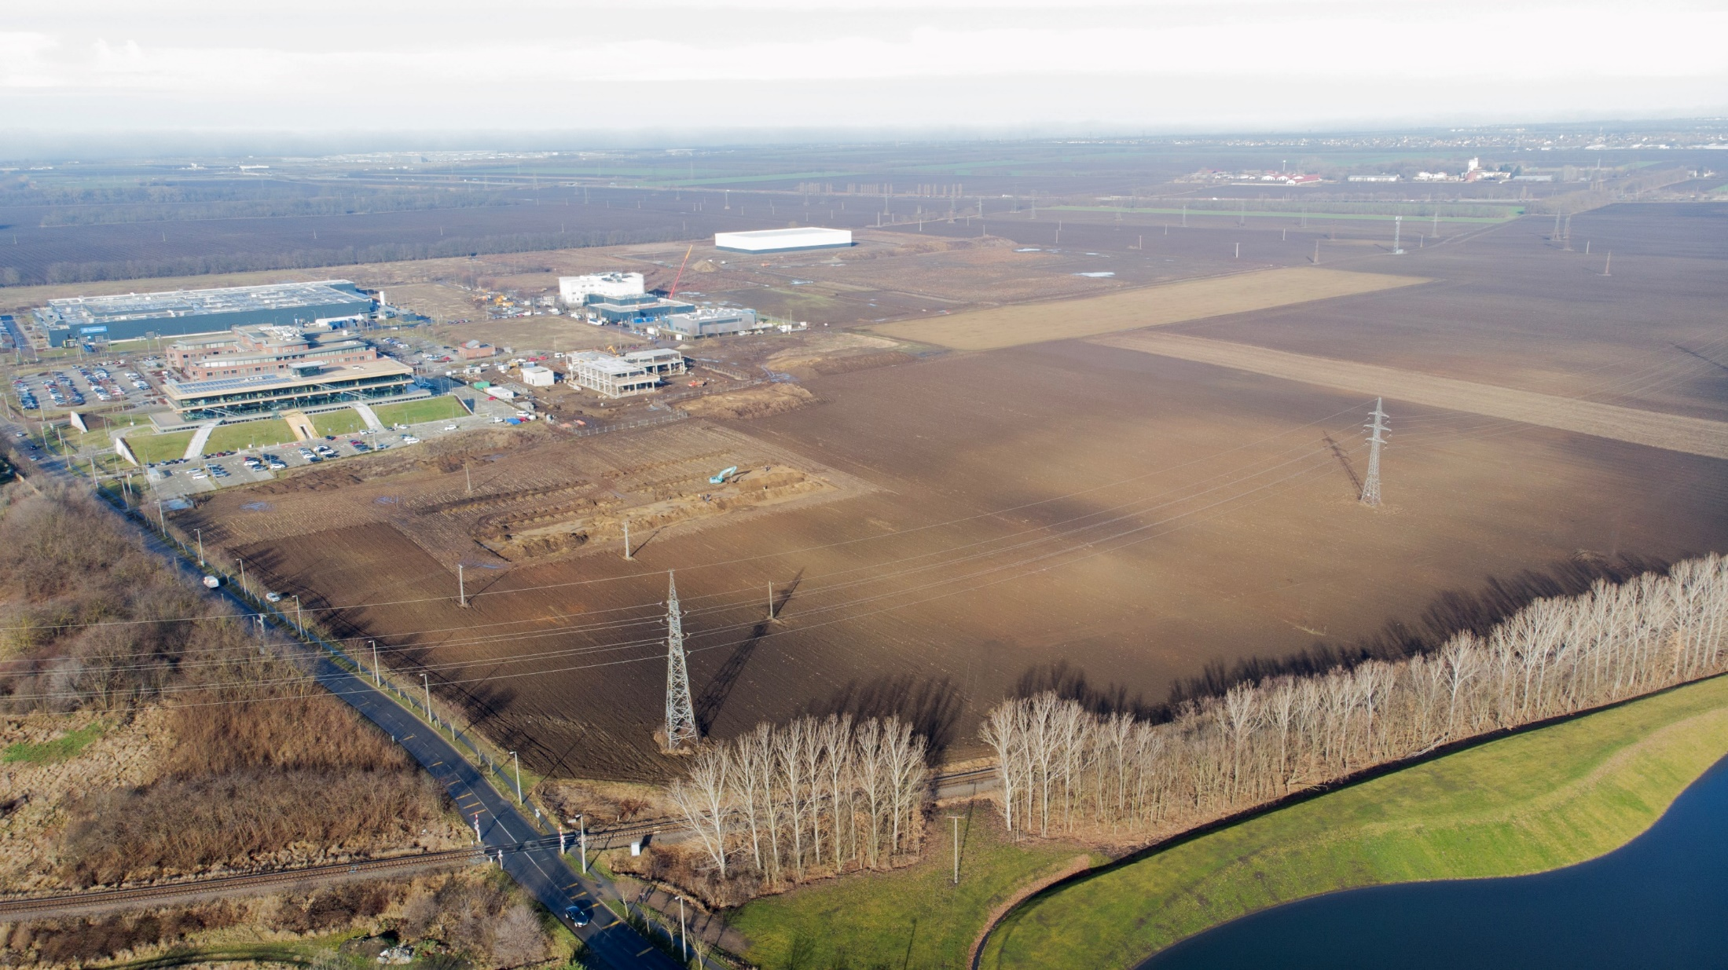
A Debreceni Egyetem Science Park (elsődleges terület)

Slide 7
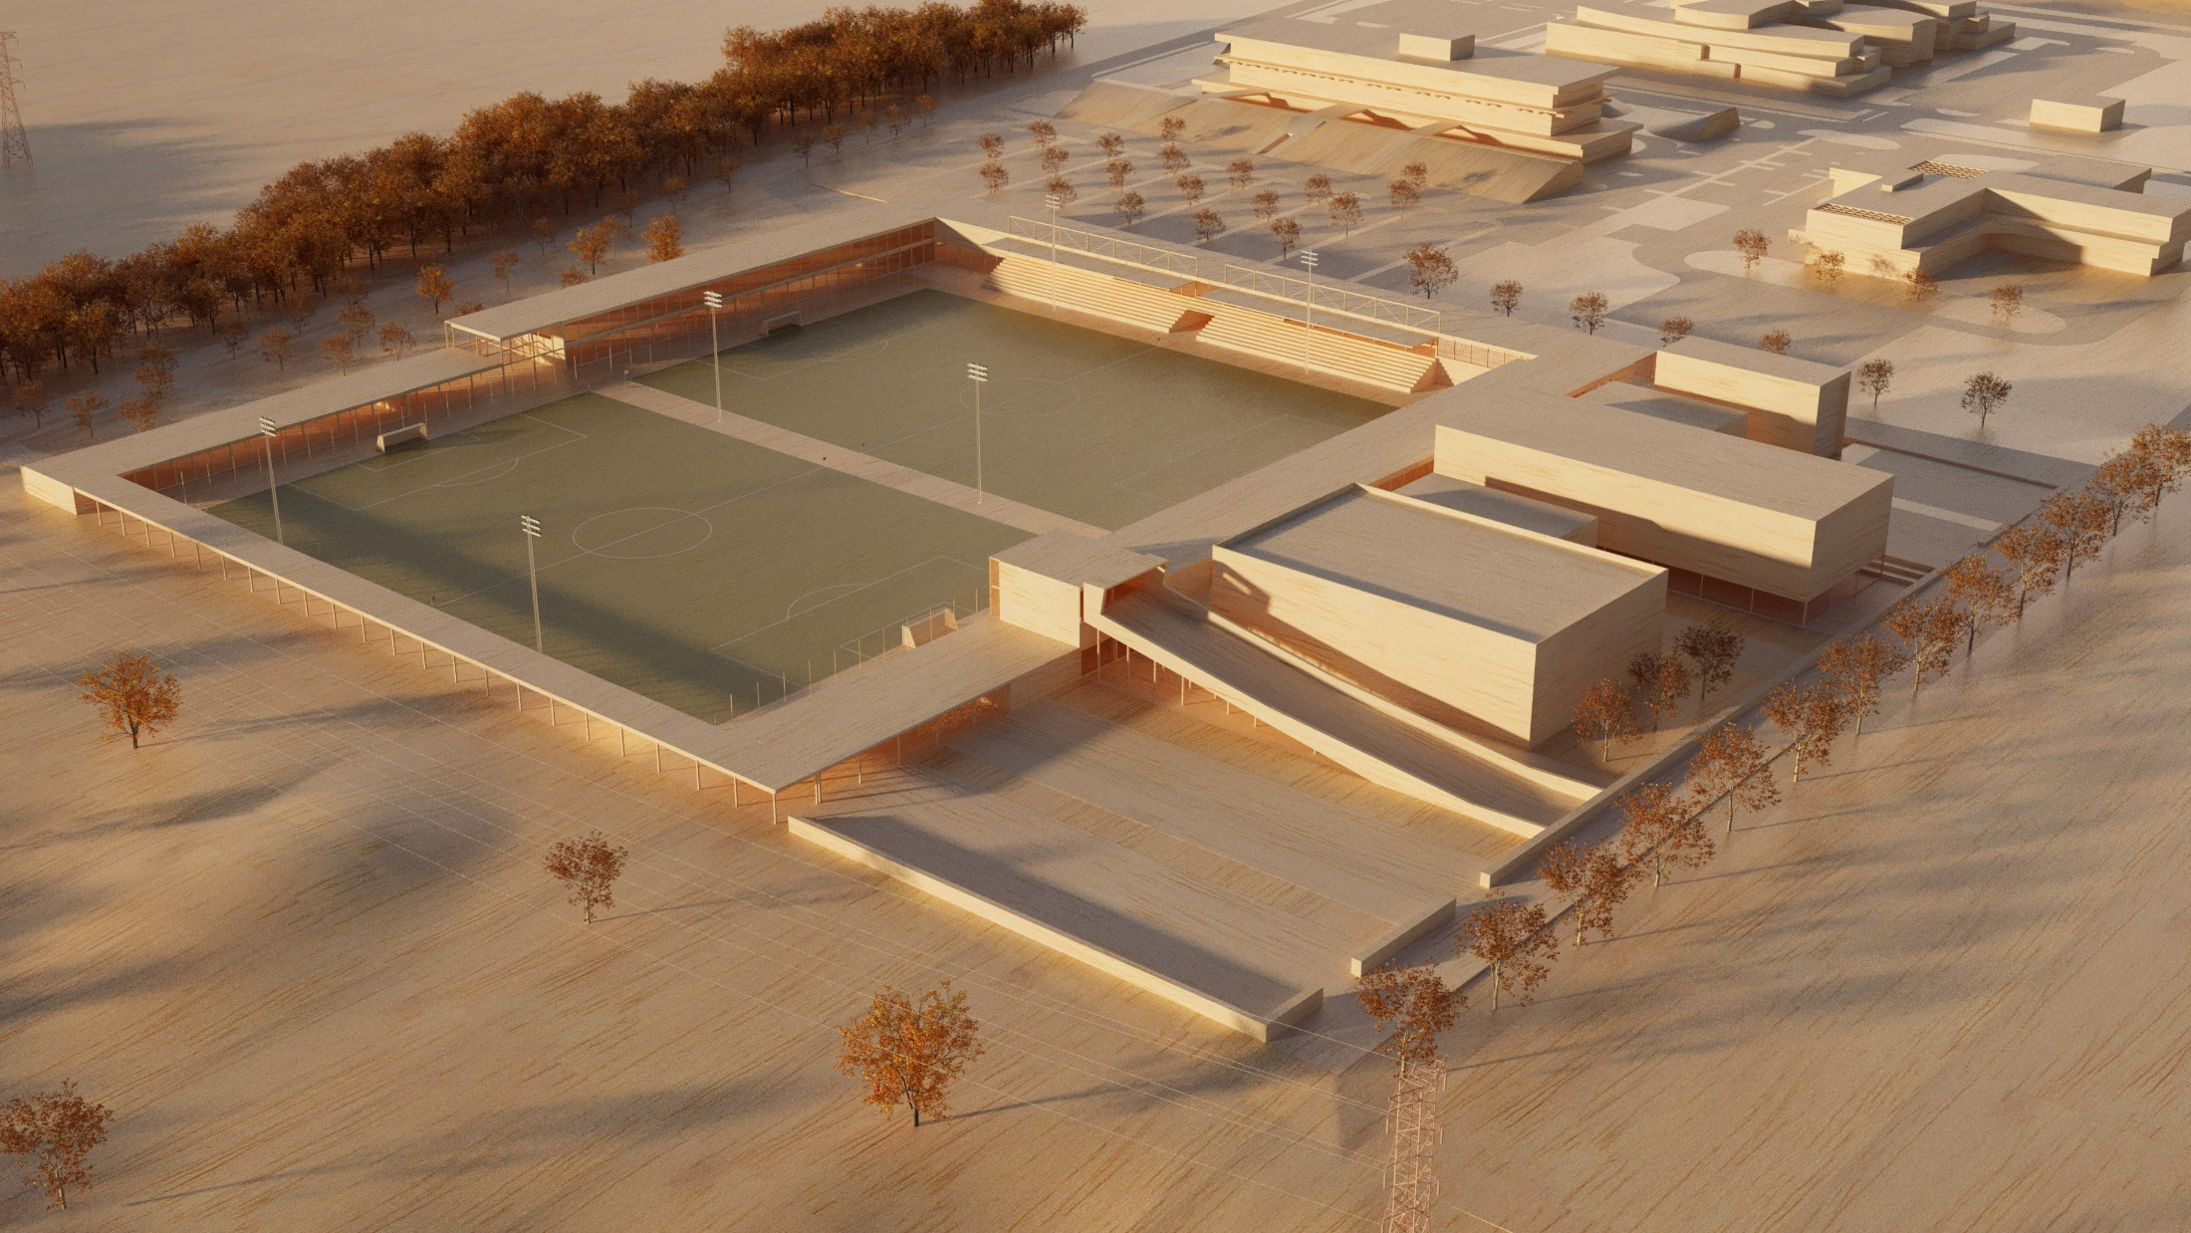
Sport és Zene Társadalmi Innovációs Központ

Slide 8
Tervek
A Science Park 2021-ben elkészített koncepciójával összhangban a Science Park elsődleges telephelyére az első fázisban a DE részbeni vagy 100%-os tulajdonában lévő vállalkozások vagy szervezeti egységek települnek be.
Első ütem
Az Impact Lab az IÖK szervezeti egységeként kerül kialakításra a Biomechanikai labor és a makerspace (fablab) integrálásával. Az Impact Lab a modern kor elvárásainak megfelelő környezetben, a legkorszerűbb 3D technológiák alkalmazásával járul hozzá a jelentkező problémák egyedi megoldásához, új ötletek megszületéséhez (380 M Ft+áfa).
A Sport és Zene Társadalmi Innovációs Központ-hoz kapcsolódó területrendezés és sportpályák kialakítása 1a ütem (1.680 M Ft+áfa)
A DE és az Isotoptech Zrt. közös tulajdonában álló „Hertelendi Ede Környezetanalitikai Laboratórium” Szolgáltató és Fejlesztő Központ (HEKAL) létrehozása, melynek fő tevékenysége a műszaki tudományos kutatás, fejlesztés, tervezés, automatizálás, gyártás, és laboratóriumi mérésszolgáltatás, elsősorban ipari, egyetemi és kutatóintézeti partnerek számára. Számos stratégiai szolgáltatás végrehajtására egyedüliként képes Magyarországon.
Második ütem
A Sport és Zene Társadalmi Innovációs Központ a DE sporttudományi képzési és kutatás-fejlesztési innovációs tevékenységeihez és a Zeneművészeti Kar könnyűzenei képzési területeihez biztosít helyszínt.
A másodlagos telephelyen kialakításra kerülő UNIGREEN Park Központ egy újszerű megközelítésben biztosít színteret különböző innovatív termékek teszteléséhez, kifejtett hatásainak vizsgálatához kontrollált, bentlakásos körülmények közt.
Harmadik ütem
A Sport és Zene Társadalmi Innovációs Központ továbbfejlesztése
A funkcionális élelmiszerüzem létrehozása, melynek elsődleges célja innovatív élelmiszeripari termékek fejlesztése, előállítása és gyártása egy a legmagasabb nemzetközi élelmiszeripari standardoknak (IFS-BRC) megfelelő üzemben, s ahol az export értékesítésig biztonságosan nyomon követhetőek a termékek, építve a Debreceni Egyetem kutatási tevékenységére.
Spin-offok, illetve nagyvállalati K+F+I telephelyek beköltözése

Slide 9
Fókuszterületek
Kiemelt fókuszterületek
Egészségipar holisztikus aspektusban (de kiemelt figyelemmel az orvos-, élelmiszer- és a sporttudomány, gyógyszerészet) és az élettudományok egyéb vetületei
Elektromobilitás (jármű- és akkumulátoripar) és a megújuló erőforrások
Horizontálisan: informatikai fejlesztések
A fókuszterületek meghatározásának szempontjai
kutatási kiválóság, a K+F tevékenység és hasznosítható eredmények
és a társadalmi-környezeti hasznosság, gazdasági hasznosíthatóság interdiszciplináris megközelítés erőssége, lehetőségek
helyi gazdasági adottsághoz igazodás, vállalati partnerségek, lehetőségek
Kapcsolódás a Neumann János Programhoz
Fókuszában a tudás alapú gazdaság megerősítése.
Fókuszterületek kapcsolódása:
egészséges élet: a DE fő fókuszterülete, kiemelkedő nemzetközi kapcsolatokkal rendelkezik.
zöld átmenet: számos kutatási terület közvetlen fókuszában áll, így pl. az élelmiszer és agrárfejlesztések, hulladékgazdálkodás, szürke víz, épületgépészet, akkumulátorgyártás.
digitális átállás: a DE-n az információk mind széleskörűbb és hatékonyabb feldolgozása és felhasználása új technológiák alkalmazásával, illetve a 3D, a drón és VR technológiák a kutatás-fejlesztési tevékenység középpontjában állnak (pl. diagnosztika, precíziós gazdálkodás, autonóm jármű)

Slide 10
Vállalati helyzetkép
Debreceni ipari környezet
Debrecen 2030 program (és korábbi programok) gazdaságfejlesztést támogató és befektetésösztönző tevékenységei a város kedvező adottságai (ideértve a Debreceni Egyetem kiemelkedő szerepét a képzés, oktatás és kutatás-fejlesztés tekintetében) következtében jelentős gazdasági fejlődés:
szakosodott ipari parkok jöttek létre, fejlődtek (pl. technológia intenzív, KKV szektor).
félszáz külföldi vállalat települt be vagy bővítette kapacitásait
megkezdődött a KKV-k megerősödését támogató intézkedéscsomag végrehajtása.
A gazdaság széles iparági spektrumra épít, melyek közül a gazdasági fejlődés fókuszában: az elektromobilitás, az elektronika, az IT szektor és üzleti szolgáltatások, valamint az egészségágazat és gyógyszeripar állnak. Hagyományosan az agrár- és élelmiszeripari vállalkozások vannak jelen a helyi nagyvállalatok körében.
Klaszterek
A DE a klaszter szerveződés úttörőjeként öt klaszter szerveződésében érintett (gyógyszeripar, termáltudás és turizmus, élelmiszeripar, sport, informatika), melyek közül kettő nemzetközi akkreditációval is rendelkezik. A klaszterek révén strukturált formában több száz vállalat, piaci szereplő található az Egyetem vonzáskörzetében.
Nagyvállalati partnerek
A DE kiemelt figyelmet fordít legalább a helyi és fókuszterületi szempontból kiemelkedő nagyvállalatokkal szakmai kapcsolatok kialakítására, elmélyítésére. A stratégiai partnerségek kiterjednek innovációs és oktatási együttműködésekre, illetve kapcsolódóan közös pályázati lehetőségekre.
Példák a hazai nagyvállalati kapcsolatokra: Richter Gedeon Nyrt., KITE Zrt., Master Good cégcsoport, MÁV csoport, MOL Petrolkémia Zrt., GE Hungary Kft., NI Hungary Kft.,
A Thysenkrupp és a Deutsche Telekom egyúttal már most a Science Park területén végzi a tevékenységét.
Példák a nemzetközi vállalatokkal való együttműködésre: Krones Hungary Kft., Continental Automotive Hungary Kft., BMW Manufacturing Hungary Kft., SEMCORP Hungary Kft., Eve Power Hungary Kft. Vitesco Technologies Hungary Kft.

Slide 11
Szükségletfelmérés
Szükségletfelmérés
A DE 2022/23 során felmérést készített a „Kutatás-fejlesztési és innovációs együttműködések kialakításának, bővítésének és elmélyítésének lehetőségei a vállalati szféra és a tudományos szféra közt, ideértve azok cél- és feltételrendszerét” címmel a Hajdú-Bihar megyében tevékenykedő vállalkozások körében.
az innovatív törekvésekre (nem innovációra!) vannak elképzeléseik a meglévő vevőkörük elégedettségének növelése érdekében, de több hátráltató tényezőt beazonosítottak
iparjogvédelem alá eső tevékenységeik, KFI tevékenység elenyésző
jellemzően a termék- és szolgáltatásfejlesztésük önállóan végzik
üzleti folyamat-innováció leggyakrabban a termék-előállítási módszerek/technológiák, információfeldolgozási vagy kommunikációs módszerek, illetve marketingmódszerek formájában jelent meg.
akadályozó tényezők: erőforrások hiány (pl. pénzügyi, szakképzett személyi állomány), magas kockázatot alacsony várható előnyök mellett, kevésbé „nyugodtabb” gazdasági környezetet, innovációs szükségességének megkérdőjelezése
lehetőségek: termelési/szolgáltatási folyamat optimalizálása, a termelékenység javítása, a költségek csökkentése, valamint a környezethez való alkalmazkodás javítása.
A DE hozzájárulhat az innovációs tudatosság növeléséhez, a KKV-k innovációs lehetőségeinek feltárásához, ideértve a közös KFI tevékenységek, hasznosításban való együttműködések körét.

Slide 12
Technológiai előretekintés
Technológiai előretekintés
A következő évtizedben a technológiai fejlődés általános trendjei a tudomány és ipar számos területét alakítják át.
Egészségipar fókuszában a precíziós orvoslás és személyre szabott gyógyítás áll. A genetikai tesztek és adatok alapján személyre szabott terápiák fejlődése, illetve a digitális egészségmegoldások terjedése várható (pl. AI, telemedicina).
A sportinnováció terén az okos sportfelszerelések és biomechanikai elemzések nyernek teret. Az intelligens szenzorokkal és adatelemzéssel támogatott sportteljesítmény optimalizálása, valamint a virtuális és kiterjesztett valóság alkalmazása új dimenziókat nyit meg a sportban (és egyéb területeken).
A gyógyszeriparban a biotechnológiai fejlesztések terén várható előrelépést. A CRISPR technológia és a génszerkesztés terápiás alkalmazásai egyre inkább valósággá válik és felgyorsítják az egyedi terápiák kifejlesztését. Az AI-alapú gyógyszerkutatás és tesztelés további lendületet ad a gyógyszerfejlesztésnek.
A járműiparban az önvezető járművek, illetve új szolgáltatás-alapú közlekedési megoldások térnyerése elkerülhetetlen
A várható technológiai trendek és az egyetem kapcsolódó kutatási bázisa kiváló lehetőségeket teremtenek a Science Park számára, különösen, hogy a Science Park az ágazatok közötti szinergiákra, illetve a tudomány és ipar közötti kapcsolatok erősítésére is épít.

Slide 13
Tudományos és innovációs képességek
Tudományos képesség
Fokozott figyelem a nemzetközi rangsorokon való előrelépésen, fókuszált intézkedések az értékelési rendszerekhez illeszkedően.
Ennek eredményei:
Times Higher Education listán két kategóriát javítva az első 800-ba került a DE ű
World University Rankingben az elmúlt 3 évben 547. helyről 425. helyre lépett
WUR természettudományok terén az előkelő 111. helyet foglalja el az Egyetem.
Tudományos teljesítmény fokozását támogató és oktatói felkészültséget fokozó intézkedések:
ösztöndíjprogramot indított a Gróf Tisza István Debreceni Egyetemért Alapítvány:
  közel 8 milliárd forintot a PhD-képzés és a tudományos életpálya támogatására
  évente 18 olyan PhD-hallgató támogatása, aki a doktori képzést követően DE-n folytatja kutatói, illetve oktatói tevékenységét.
  Tudományos publikációk és pályázatok támogatását szolgáló keretrendszer.
Innovációs kompetenciák
A piaci szempontból hasznosítható fejlesztések, a társadalom és a gazdaság számára értékes kutatási eredmények létrehozása a DE fókuszában áll. A DE 2017-ben döntött az Innovációs Alap létrehozásáról, mely a saját bevételek terhére (azok 3-5% mértékéig) eszközölt befizetésekből áll. A DEINA egyik fő támogatási területe az UD IMPACT program megvalósítása, mely a scoutingtól a Proof of Concept tevékenységig szolgálja a kutatási eredmények piacra lépésének elősegítését a bennük lévők kockázatok csökkentésén keresztül. Ennek és a pályázatos lehetőségek eredményeképp az elmúlt években egy termék került széleskörű kereskedelmi forgalomba és két, vállalati partnerrel közös tulajdonú spin-off alakult.
Emellett a KFI szolgáltatások meghatározóak, különösen a gyógyszeripar, az élelmiszeripar és az agrárium területén. 2023-ban 100 körüli bevétellel járó kutatási/tudományos szolgáltatásra irányuló szerződést írtunk alá (a klinikai gyógyszer-kipróbálást ide nem értve).
A 2023. évben 18 új találmányt jelentettek be a kutatók, s ennek alapján 12 hazai szabadalmi bejelentést, két növényfajta-oltalmi bejelentést és négy használati mintaoltalmi bejelentést nyújtott be a DE az SZTNH-hoz elsőbbségi bejelentésként.

Slide 14
Kompetencia Központ és kutatási infrastruktúrák
Kompetencia Központ
A Felsőoktatási és Ipari Együttműködések Központ pályázat keretében került megvalósításra a „Komplex Egészségipari Multidiszciplináris Kompetencia Központ kialakítása új innovatív termékek és technológiák fejlesztése érdekében” című projekt a DE, a MEDYAG Kft, Richter Gedeon Nyrt. konzorciumi partnerségében.
A projekt egykori és az annak keretében létrehozott intézetek (Egészségipari Intézet és a Metagenomikai Intézet) jövőbeni célja új innovatív egészségipari technológiák és termékek fejlesztése vállalati partnerségben, valamint egy versenyképes kutatói tudásbázis és multidiszciplináris kutatói hálózatok létrehozása és működtetése.
Kutatási, technológia infrastruktúrák
A K+F+I programok magas szintű megvalósítása érdekében a DE folyamatosan fejleszti a kutatási és innovációs kapacitásait a technológiai infrastruktúra tekintetében. Kiemelt hangsúlyt kap a piacilag versenyképes infrastruktúra fejlesztése és fenntartása.
Jellemző a K+F+I infrastruktúra klasszikus tanszéki és intézményi keretek közötti működése, ideértve a kutatólaboratóriumok, szolgáltató laboratóriumok (mindösszesen ezidáig 13 core facility) és kutatóközpontok körét.
Jelenleg az alábbi infrastruktúrák tartoznak a TOP 50 hazai infrastruktúrába:
Cellular Imaging Node és Medical and Preclinical Imaging Node (EuroBioimaging európai kiemelt infrastruktúra részét képezi)
Proteomika Szolgáltató Laboratórium
Innovatív Agrár és Élelmiszer Kutatási Infrastruktúra
Anyagtudományi Kutatási Infrastruktúra
Debreceni Egyetem Kutatási Információs Rendszere (DEKIR)
A DEKIR elsődleges feladatai az egyetemi innovációs ökoszisztéma átláthatóságának és a vonatkozó menedzsment és nyomonkövetési folyamatok hatékonyságának biztosítása: az egyetemi K+F+I folyamatok racionalizálása és az egyetemi kutatások, kutatási eredmények és elképzelések, valamint K+F+I szolgáltatások láthatóvá tétele az egyetemi polgárok és a külvilág, különösen potenciális szakmai együttműködő és megrendelő partnerek számára.

Slide 15
Science Park értékajánlat
A Science Parkban nyüzsgő élet, az innovációi iránti nyitottsággal bíró fiatalok jelenléte, a helyi technológia-fókuszú KKV részvétele, a tudás- és technológia intenzív laborok, üzemek és nagyvállalatok kutató, gyártó tevékenysége, a szereplők közti interakciók együttműködése, az open innovation elterjedése, illetve a Science Park által nyújtott innovációs, inkubációs és akcelerációs szolgáltatások összessége elengedhetetlen feltétele a hatékony és eredményes működésnek.
A Science Park ingatlanjainak a fejlesztése csak a cél elérésének eszköze, nem pedig a cél önmagában.
Az UD Science Park fő értékajánlata a nemzetközi szakmai elképzelésekhez illeszkedve, hogy
tudásmegosztásban, innovációban és együttműködésben gazdag környezetet biztosítása az egyetem/akadémiai szféra és a vállalati partnerek (high-tech cégek, ipari vállalkozások, illetve az induló vállalkozások) együttműködésében
az egyetem mind erőteljesebb összekapcsolása a gazdaság egyéb szereplőivel a társadalmi haszon elérése érdekében
elősegíti a KKV-k és nagyvállalatok, az induló (startup) vállalkozások és a hasznosító vállalkozások (spin-off-ok) növekedését jövőbemutató technológiai területeken
Regionális gazdasági elemzések készítése és közzététele
A DE Science Park célcsoportonként értékajánlata ezekhez illeszkedve került kialakításra. A Science Park eredményes működése érdekében a későbbiekben Community building szakember is részt vesz a feladatok ellátásában.
Célcsoport
Potenciálisan betelepülő vállalkozások, illetve K+F+I telephelyet létrehozó nagyvállatok
K+F+I szolgáltatások potenciális vásárlói
  a DE által nyújtott K+F+I szolgáltatások egyedi megrendeléshez igazodva, melyek közvetítését az UD Catapult Kft. (TTC) végzi
  a Science Parkba betelepedett egyetemi szervezeti egységek, DE részbeni vagy 100%-os tulajdonában álló gazdasági társaságok által, illetve egyéb betelepedett gazdasági társaságok által nyújtott K+F+I szolgáltatások, melyek egyedileg kerülnek leszerződésre
Régióban működő KKV-k, illetve tématerületileg kapcsolódó vállalkozások
Spin-offok, start-up vállalkozások
Egyetemi polgárok és szélesebb körben vett lakosság

Slide 16
Betelepülő vállalkozások értékelése
A Science Park továbbfejlesztése során az ágazati fókuszáltság és a meghatározó tudományos és technológiai profil mellett a betelepülő vállalkozások közti szinergikus kapcsolat lehetősége áll a döntés fókuszában.
Indikatív feltétellista a betelepülni szándékozó szervezetekkel szemben:
tevékenységük illeszkedik a Science Park stratégiájához és fókuszterületeihez, illetve a vállalat (valamint tervezett tevékenységeinek) betelepülése új irányokat, leágazásokat nyit a DE kutatás-fejlesztési tevékenysége terén
prioritást élveznek az új, tudásalapú technológiai iparágak
világosan látszanak a kollaborációs lehetőségek, a vállalat szándéknyilatkozatban foglaltan nyitott együttműködésre a kutatás-fejlesztés terén és lehetőség szerint az oktatási tevékenységek vonatkozásában is (pl. kooperatív doktori iskola)
a vállalat nyitott szakembereivel való konzultációs lehetőségen keresztül vagy egyéb módon bekapcsolódni a start-upok inkubációs tevékenységébe, ideértve az ötlet és/termékvalidációt
a vállalat egyéb módon is részt kíván venni a Science Park életében, pl. rendezvényeket szervez (melyre a SP egyéb betelepülőit is meghívja), munkavállalói révén igénybe veszi más betelepülők szolgáltatásait így teret nyitva a szakmai beszélgetések megkezdéséhez)

Slide 17
Science Park és betelepülői által nyújtott szolgáltatások
Szolgáltatások start-upoknak és KKV-nek
A DE, illetve a Science Park jelenleg pre-inkubációs szolgáltatásokat nyújt, illetve támogatja az egyetemi polgárok ötleteinek validálását és üzletfejlesztési tevékenységét, a business modellek elkészítését és a forrásszerzéshez szükséges kompetenciák fejlesztését. Az inkubációs tevékenységek és üzleti inkubációs rendszer kialakítása folyamatban van – az Innovációs Központ fog helyet biztosítani az inkubátorháznak, amely a kiválasztott kezdő vállalkozások számára az üzleti szakmai támogatás, mentorálás mellett helységbérleti lehetőséget is biztosít.
A szolgáltatások tervezett palettája az alábbiakat tartalmazza:
üzleti tanácsadói tevékenység, üzleti tanfolyamok és kompetenciafejlesztő programok szervezése
pályázati, forrásszerzési tanácsadás
networking, rendezvényszervezés
menedzsment és admin támogatás (pl. könyvelés, adótanácsadás, pénzügyi tevékenység, hallgatókkal való kapcsolat)
ötletvalidáláshoz konzultáció szervezése
találmányok menedzselése, technológia transzfer szolgáltatások biztosítása
érzékenyítés az innováció felé
Egyedi egyeztetés alapján nyújtott szolgáltatások (Science Park vagy betelepülők által)
A betelepülő vállalkozások és szervezeti egységek mindenekelőtt a Debreceni Egyetemmel partnerségben bekapcsolódnak a képzési, oktatási tevékenységbe (pl. kooperatív doktori iskola, MsC képzés, gyakorlati képzőhely), illetve közös K+F+I tevékenységeket folytatnak, elérhetővé teszik a kutatók/hallgatók részére a kutatási infrastruktúrájuk megismerésének, használatának lehetőségét.
Külső, illetve egyedi megkeresések esetén legalább az alábbi szolgáltatásokat nyújthatják (díjazás ellenében):
Tesztelés
Ötletvalidálás
Konzultáció
Bérgyártás
Anyagviszgálat
Prototípus készítés támogatása

Slide 18
Parkmenedzsment és egyéb szolgáltatások
Az UD TUTI Parkmenedzsment szolgáltatásai körében gondoskodik a vállalkozások betelepülésének koordinálásáról, a DE épületeinek üzemeltetéséről és karbantartásról, az épületek belső átalakításával és igényeknek megfelelő kialakításával kapcsolatos feladatokról, a mindennapi kényelmi feladatokról (pl. napi és nagytakarításról, közterületi takarításról, a kertészeti szakmunkáról, hóeltakarításról, rovar- és rágcsáló irtásról) és a teljeskörű közmű- és energia ellátásról (lehetőség szerint zöldenergiából).
Az Innovációs Ökoszisztéma Központ (IÖK) és az UD Catapult Kft. (TTC) szerepe a Science Park működésében
Az IÖK a DE innovációs core szervezete, mely ösztönzi és koordinálja a DE környezetében zajló innovációs és innovációt támogató tevékenyégeket. Az IÖK feladatai közé tartozik a technológiatranszfer és kutatáshasznosítási tevékenység, az UD IMPACT program működtetése, a mentorhálózat működtetése, a közösségi tér programokkal történő megtöltése, a szemléletformáló programok szervezése, az Impact Lab működtetése. A jövőben az inkubátor tekintetében végzi a szolgáltatások megszervezését és beköltözők számára azok biztosítását. Elősegíti az open innovationbe való bekapcsolódást, illetve partnerek közti együttműködéseket ösztönöz rendezvények szervezésével.
Az UD Catapult Kft. (TTC) küldetése az akadémiai szektorban felhalmozott tudás és kapacitás szakmai és pénzügyi tekintetben is hatékony hasznosítása, különösen az akadémiai és üzleti szféra közötti közvetítés a technológiák és K+F+I szolgáltatások vonatkozásában. A TTC technológiatranszfer tevékenysége kiterjed a Science Park területére betelepült szervezeti egységekre és vállalkozásokra is, utóbbiak esetében egyedi megállapodás alapján.
Tevékenységei a kölcsönösen előnyös kapcsolatok építése és erősítése irányába hatnak. Feladatai közt fontos az üzletfejlesztési kapacitások biztosítása a spin-offok, illetve start-upok számára. Szerteágazó kapcsolatrendszerrel rendelkezik a gazdasági szereplők körében, s azokat fokozatosan igyekszik becsatornázni az ökoszisztémába (pl. vállalati challenge-ek, K+F+I igények meghatározásával). A TTC feladata a kutatási fókuszterületeken a beköltöző vállalatokkal a tárgyalások lebonyolítása
A Science Park menedzsmentje rendszeresen egyeztet a betelepülőkkel a szolgáltatásokkal kapcsolatos visszajelzésüket kérve a szolgáltatási portfólió javítása, igényeket kielégítő szolgáltatások nyújtása érdekében (pl. közös kutatás menedzsmentje, recruitment tevékenység támogatása). Egyúttal a Science Park menedzsmentje nyomon követi a nemzetközi trendeket, jó gyakorlatokat szintúgy a szolgáltatások minőségi javítása és a szolgáltatási kör bővítése érdekében. Ezzel fokozatosan vonzóbbá téve a Science Parkot a multi- és transznacionális vagy nemzetközi nagyvállalatok K+F+I szervezeti egységei betelepüléséhez.

Slide 19
Üzleti modell
A Science Park feladata, megfelelő infrastruktúrával (területek, közművek és utak előkészítése beruházáshoz), korszerű létesítményekkel (Innovációs Központ) és innovatív szolgáltatásokkal (tudástranszfer, projektinkubáció, innováció menedzsment) biztosítani a kiemelkedő színvonalú megvalósítási környezetet a parkba betelepült vállalkozások számára.
A majdan betelepülő vállalkozások részére a kimagasló infrastruktúra mellett a betelepült DE szervezeti egységekkel, a Debreceni Egyetem kutatócsoportjaival és a Klinikai Központtal való együttműködés hordoz jelentős hozzáadott értéket (pl. közös kutatás, tesztelés validáció).
A megtérülést a különféle szempontokból szükséges vizsgálni:
üzleti alapon közvetlen keletkezik bevétel a SP menedzsmentjében vagy a betelepült szervezeti egységeknél, illetve közös vállatok által
  bérlet díjak formájában (betelepülők, start-up/spin off vállalkozások)
  K+F+I szolgáltatások formájában (ideértve tesztelés, validálás, prototipizálás)
  konzultáció biztosítása formájában
  piaci hasznosításból (pl. TTC közvetítői szerepen keresztül, gyártott termékek, bérgyártás)
hazai és nemzetközi pályázati lehetőségeken keresztül
számszerűsíthető és pénzügyileg nem számszerűsíthető externáliák figyelembe vételével
  a képzési, oktatási tevékenységek minőségének fejlődése, nemzetközileg vonzóbbá tétele
  közös kutatási tevékenységből fakadó szabadalmak, spin-out-ok
  nemzetközi vállalati együttműködésekből fakadó reputáció növekedése
  nemzetközileg kiemelkedő vállalatokkal való együttműködéseken keresztül (pl. vállalati befektetői szerep erősödése a kutatási és fejlesztési tevékenységbe)
  regionális szerep fokozódásán keresztül (általánosságban, illetve létező hálózatokon belül)
  a piaci elvárásoknak megfelelő, legmodernebb technológiák mellett a magasabb szintű KFI hozzájárulást a nemzetközi, illetve vállalati partnerségben zajló projektekben
  a társadalmi hatásokon keresztül (termékekből, szolgáltatásokból fakadóan helyileg és globálisan)
  start-up ökoszisztéma erősödésében rejlő gazdasági potenciál
  KKV szektor innováció iránti nyitottságának fokozódásában rejlő gazdasági potenciál

Slide 20
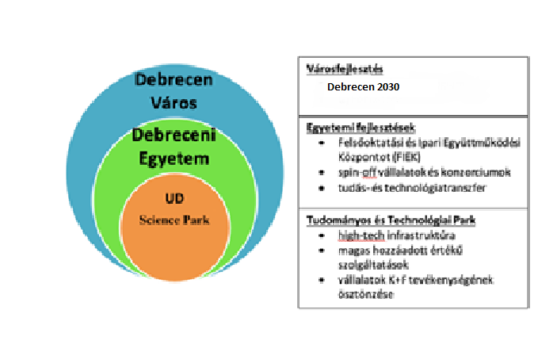
Az UD Science Park és UD Science Service System szerepe a gazdaságfejlesztésben
Az UD Science Park egyedi profillal rendelkezik, melynek összetevői a térség ipari hagyományaira építenek (gyógyszeripari, egészségipar, agráripar), miközben alkalmazkodnak az új kor kihívásaihoz (pl. elektromobilitás, sport).
A Science Park a Debrecenben létrejött gazdaságfejlesztési elképzelésekhez illeszkedve, a megjelenő nagyvállalti és nemzetközi partnerekkel együttműködve, a meglevő adottságok továbbfejlesztésével és a park betelepítésével új gazdasági egységet jelent, mely egyesíti a betelepülők gazdasági és az egyetem tudományos/oktatási kompetenciáit, megvalósítva a Triple Helix modellt.
Az UD Science Parkban jelentős innovációs technológiai platform alakul ki, ami hozzájárul Debrecen és Magyarország tudásalapú gazdaságfejlesztésének felgyorsításához. Az UD Science Park a magas hozzáadott értékű gyártás és fejlesztés, a technológia transzfer és az innováció szellemi és gyakorlati központja kíván lenni.
A Debreceni Egyetem telephelyein keresztül az innovációs ökoszisztémában betöltött szerepét mindinkább ki tudja teljesíteni, tapasztalatait és szolgáltatásait több régióban is a gazdaságfejlesztés szolgálatába tudja állítani.

Slide 21
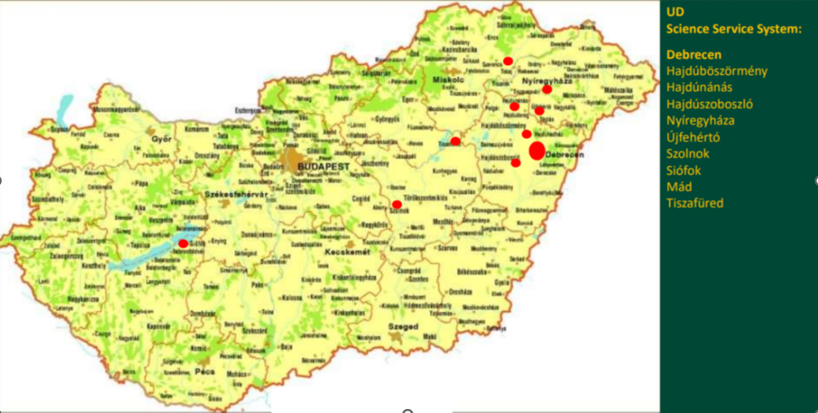
UD Science Service System

